Slide 1



Thứ hai wgày 4 - 4 - 2022
Toán
Phép cộng (có nhớ) trong phạm vi 1000
Notes:
Tác giả bộ ppt Toán + TV2: Phan Thị Linh – Đà Nẵng
Sđt lh: 0916.604.268
+ Zalo: 0916.604.268
+ Facebook cá nhân: https://www.facebook.com/nhilinh.phan/
+ Nhóm chia sẻ tài liệu: https://www.facebook.com/groups/443096903751589
Hãy liên hệ chính chủ sản phẩm để được hỗ trợ và đồng hành trong suốt năm học nhé!

Slide 2
Khởi động

Slide 3

Thi ai tính nhanh
Xanh
Hồng
416
250
505
303
+
+
666
808

Slide 4
CHỦ ĐỀ 12: PHÉP CỘNG, PHÉP TRỪ TRONG PHẠM VI 1 000
BÀI 60: PHÉP CỘNG (có nhớ)
TRONG PHẠM VI 1 000
S/79
Notes:
Tác giả bộ ppt Toán + TV2: Phan Thị Linh – Đà Nẵng
Sđt lh: 0916.604.268
+ Zalo: 0916.604.268
+ Facebook cá nhân: https://www.facebook.com/nhilinh.phan/
+ Nhóm chia sẻ tài liệu: https://www.facebook.com/groups/443096903751589
Hãy liên hệ chính chủ sản phẩm để được hỗ trợ và đồng hành trong suốt năm học nhé!

Slide 5

Notes:
Tác giả bộ ppt Toán + TV2: Phan Thị Linh – Đà Nẵng
Sđt lh: 0916.604.268
+ Zalo: 0916.604.268
+ Facebook cá nhân: https://www.facebook.com/nhilinh.phan/
+ Nhóm chia sẻ tài liệu: https://www.facebook.com/groups/443096903751589
Hãy liên hệ chính chủ sản phẩm để được hỗ trợ và đồng hành trong suốt năm học nhé!

Slide 6

Còn mẹ nhặt được 229 hạt thông
Bố mẹ nhặt được tất cả bao nhiêu hạt thông
Bố nhặt được 346 hạt thông
Nhà mình đã
có đủ thức ăn cho mùa đông chưa nhỉ?
346 + 229 = ?
Notes:
Tác giả bộ ppt Toán + TV2: Phan Thị Linh – Đà Nẵng
Sđt lh: 0916.604.268
+ Zalo: 0916.604.268
+ Facebook cá nhân: https://www.facebook.com/nhilinh.phan/
+ Nhóm chia sẻ tài liệu: https://www.facebook.com/groups/443096903751589
Hãy liên hệ chính chủ sản phẩm để được hỗ trợ và đồng hành trong suốt năm học nhé!

Slide 7
Trăm | Chục | Đơn vị
3
4
6
+
2
2
9
346
229
6 cộng 9 bằng 15, viết 5 nhớ 1.
4 thêm 1 bằng 5, 5 cộng 2 bằng 7, viết 7.
3 cộng 2 bằng 5, viết 5.
+
5
7
5
346 + 229 = 575
Notes:
Đầu tiên GV cho HS cộng trực quan bên mô hình xong qua thực hành đặt tính sau

Slide 8

Notes:
Tác giả bộ ppt Toán + TV2: Phan Thị Linh – Đà Nẵng
Sđt lh: 0916.604.268
+ Zalo: 0916.604.268
+ Facebook cá nhân: https://www.facebook.com/nhilinh.phan/
+ Nhóm chia sẻ tài liệu: https://www.facebook.com/groups/443096903751589
Hãy liên hệ chính chủ sản phẩm để được hỗ trợ và đồng hành trong suốt năm học nhé!

Slide 9
1
Tính.
247
343
639
142
524
18
845
106
+
+
+
+
5
9
0
7
8
1
5
4
2
9
5
1
Notes:
Click vào các số để ra đáp án

Slide 10

2
Đặt tính rồi tính.
427 + 246 607 + 143 729 + 32 246 + 44
427
607
729
246
+
+
+
+
246
143
32
44
6
7
3
7
5
0
7
6
1
2
9
0

Slide 11

3
Rô-bốt vẽ một bản đồ bằng 709 chấm xanh và 289 chấm đỏ. Hỏi Rô-bốt vẽ tất cả bao nhiêu chấm màu?
Tóm tắt:
Chấm xanh : 709 chấm
Chấm đỏ : 289 chấm
Tất cả : … chấm màu?
Notes:
Click vào các hòm để hòm di chuyển

Slide 12

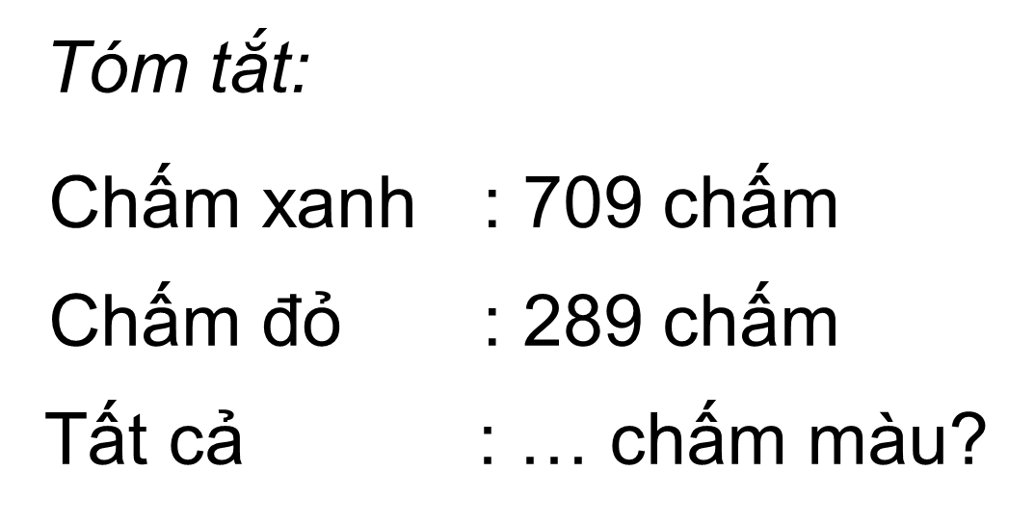
3.
Bài giải
Số εấm ǇrŜ ǟô-bō ω≥ Ǉất cả là:
709 + 289 = 998 (chấm)
Đáp số: 998 chấm jàu.
Notes:
GV linh động khi HS có lời giải khác phù hợp
Giúp HS chủ động lùi ô cân đối là đc, k nên máy móc về việc lùi mấy ô, nó sẽ làm HS máy móc trong cs và học tập (đây là theo quan điểm người soạn)

Slide 13
Dặn dò
Notes:
Tác giả bộ ppt Toán + TV2: Phan Thị Linh – Đà Nẵng
Sđt lh: 0916.604.268
+ Zalo: 0916.604.268
+ Facebook cá nhân: https://www.facebook.com/nhilinh.phan/
+ Nhóm chia sẻ tài liệu: https://www.facebook.com/groups/443096903751589
Hãy liên hệ chính chủ sản phẩm để được hỗ trợ và đồng hành trong suốt năm học nhé!

Slide 14

Người soạn : Phan Thị Linh
Năm sinh : 1990
SĐT : 0916.604.268
Mail : linhpt33@fe.edu.vn
Thân chào Quý Thầy Cô!
Người soạn rất mong nhận được phản hồi và góp ý từ Quý Thầy Cô để bộ giáo án ppt được hoàn thiện hơn.
Mọi thông tin phản hồi mong được QTC gửi về:
+ Zalo: 0916.604.268
+ Facebook cá nhân: https://www.facebook.com/nhilinh.phan/
+ Nhóm chia sẻ tài liệu: https://www.facebook.com/groups/443096903751589
* Thầy cô có thể liên hệ khi cần được hỗ trợ soạn giáo án điện tử.

